Slide 1
Библиотечный урок
«Занимательная топонимика
Владимирского края».
для учащихся 3-4 классов
Работу выполнила:
Чернова Нина Вадимовна,
ведущий библиотекарь
МБОУ г. Владимира «СОШ №33»

Slide 2
ТОПОНИМИКА
"топос" (место) "онома" (имя);
Топонимика - наука об именах
географических названий.

Slide 3
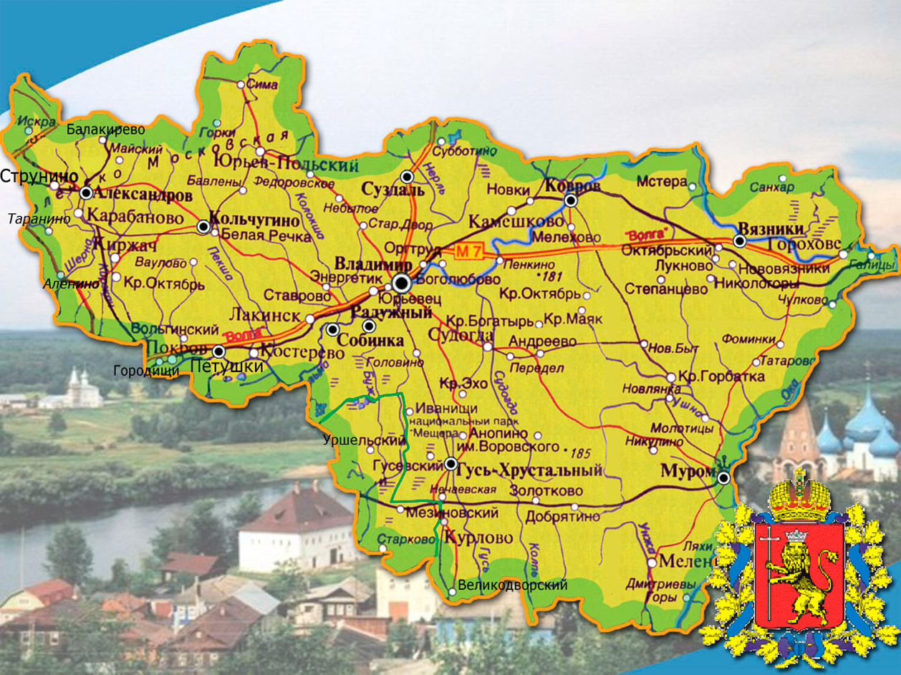
Владимирская область

Slide 4
По именам рек, рядом с которыми они располагались;
2. По признакам окружающего рельефа;
3. По именам, фамилиям знатных людей.

Slide 5
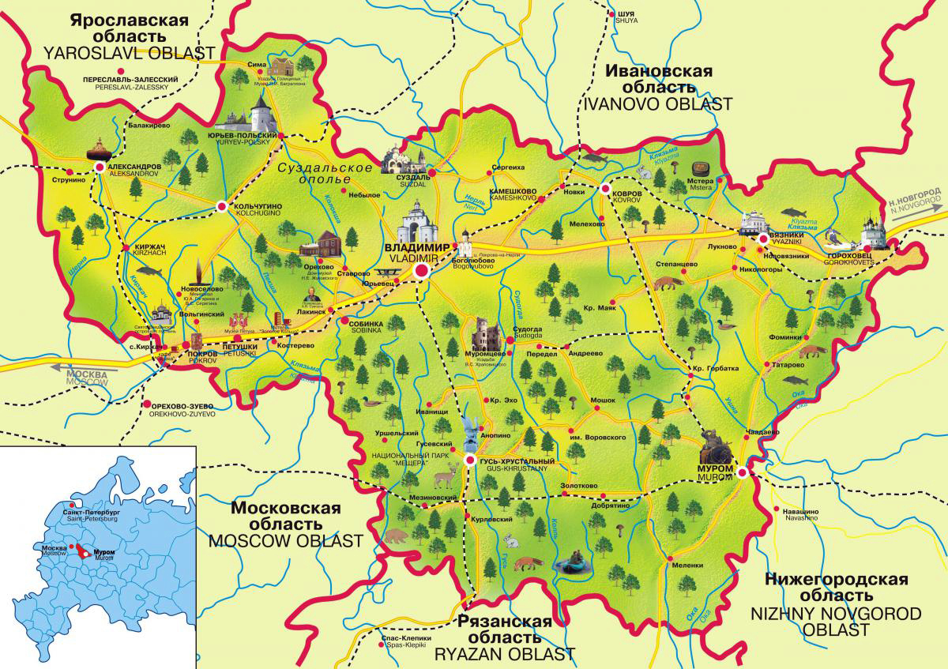
Ополье – это плодородные земли.
Мещёра – это местность, на которой расположены лесные массивы.

Slide 6
По признакам окружающего рельефа:
Ополье

Slide 7
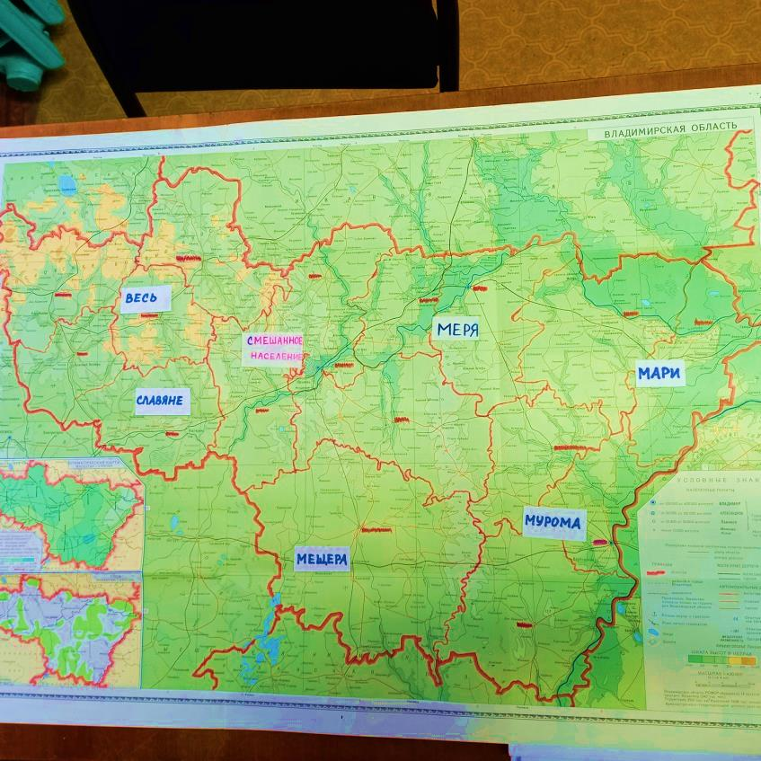
Название племён, которые жили на этих землях:
Славяни, Меря, Мари, Мурома, Мещёра

Slide 8
В.Глушкова
«Земля Владимирская».

Slide 10
Кротова С. А.
«Заповедный край:
книга о Киржаче и Киржачском районе
для дачников, сезонных жителей и гостей края».

Slide 11
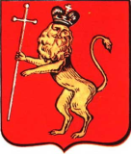
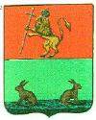

Slide 12
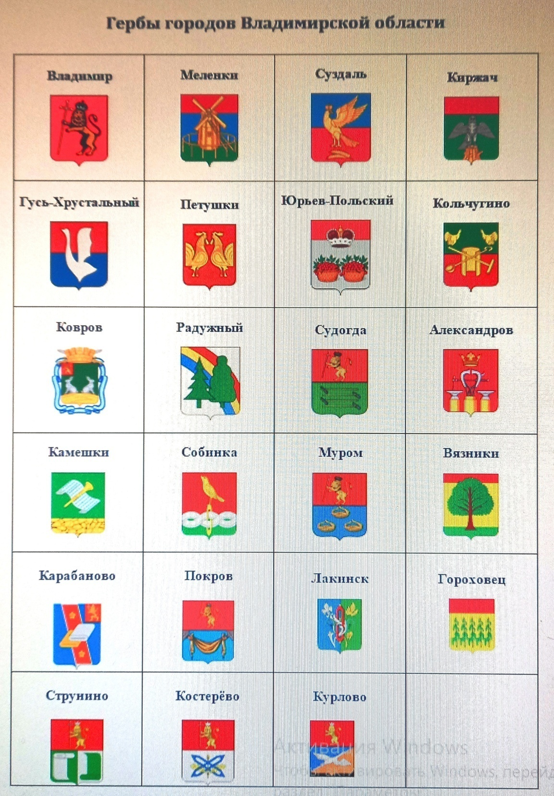

Slide 13
В. Никонов Судогда.
Знахуренко Н. А. Судогодский край. История, пейзажи, лица

Slide 15
Город славен хрусталём
И своим цветным стеклом.
В тихой речке Гусь плескается,
Как тот город называется?

Slide 17
Гиляревский П. В.
Очерк – путеводитель
«Гусь-Хрустальный»;
Казакова Л.О истории русского художественного стекла в Гусь-Хрустальном;
С. Ю. Васильев О жизни города Гусь-Хрустальный и района в XX и начале XXI века.

Slide 18
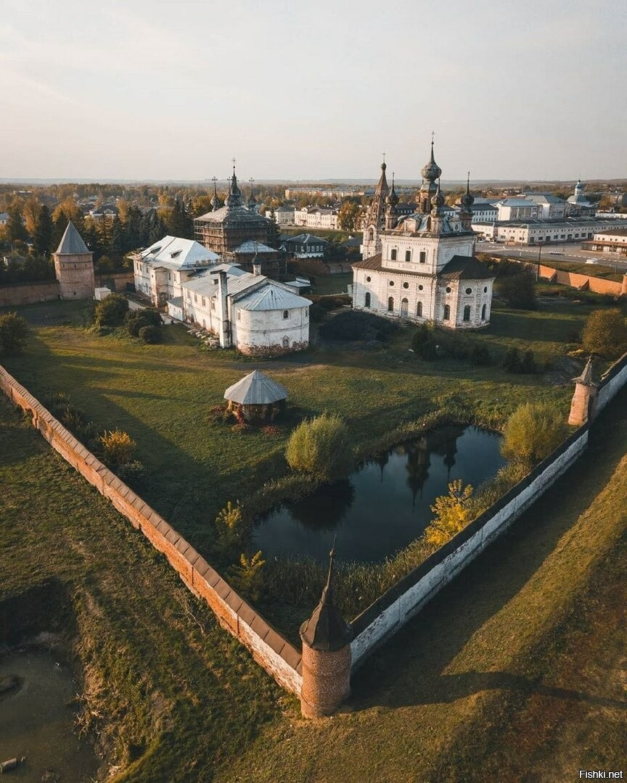
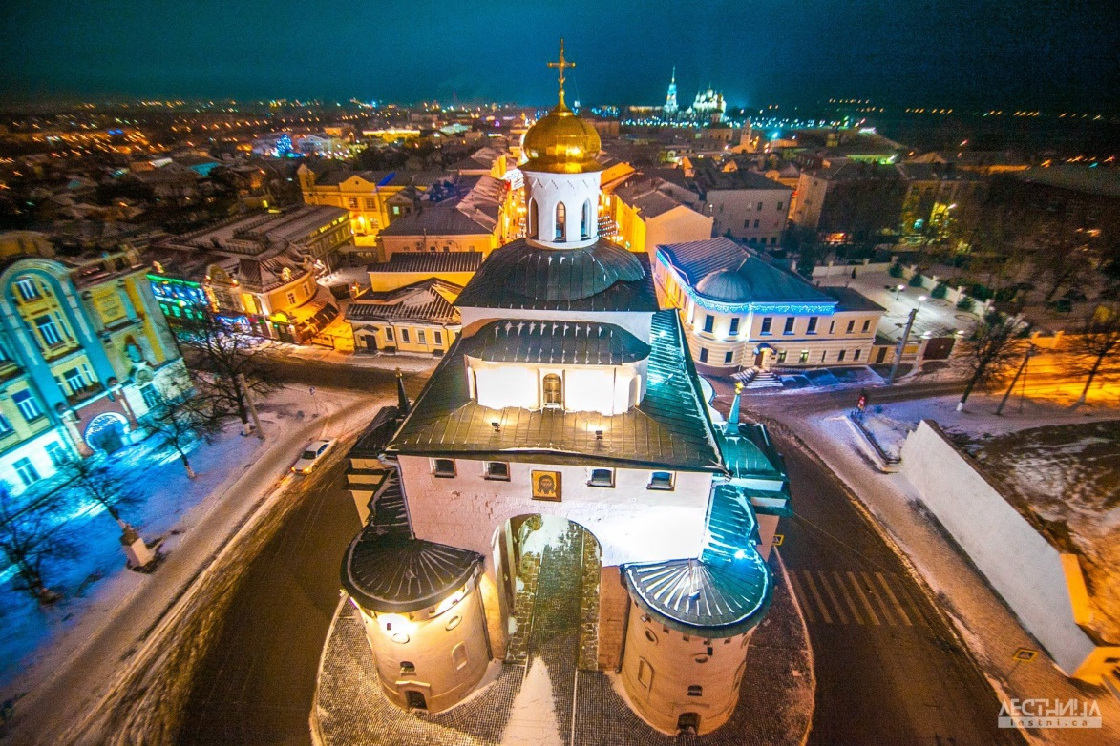
Юрьев - Польский
Владимир

Slide 19
По признакам окружающего рельефа:
Ополье
По именам рек:
Судогда,
Киржач,
Гусь-Хрустальный

Slide 21
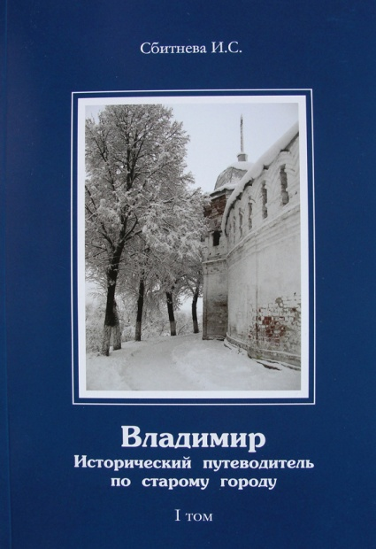
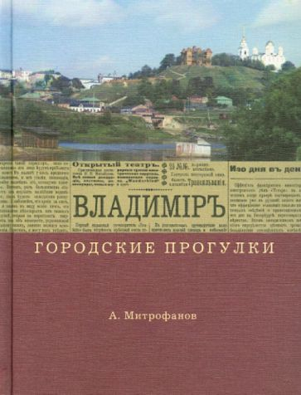
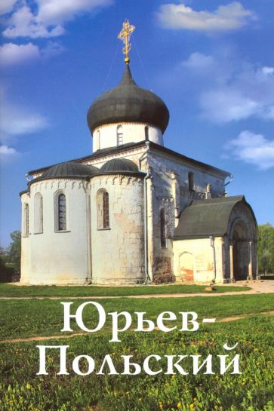
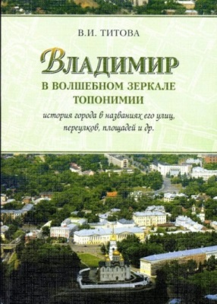
Сбитнева И.С. Владимир. Исторические прогулки по старому городу.
Тимофеева Т.П. Владимир известный и неизвестный: прогулка по город
В.Титова «Владимир в волшебном зеркале топонимии»
Митрофанов А.Г. Городские прогулки.
В.Титова «Владимир в волшебном зеркале топонимии»
В. Ерохин: Юрьев-Польский

Slide 23
Ребрунов В.И. Наши корни: очерки по истории Кольчугинского края.
Козлякова Л.В. Тайны старой карты, или Потерянные топонимы.

Slide 24
По признакам окружающего рельефа:
Ополье
По именам рек:
Судогда,
Киржач,
Гусь-Хрустальный
По именам, фамилиям знатных людей:
Владимир,
Юрьев – Польский,
Кольчугино

Slide 25
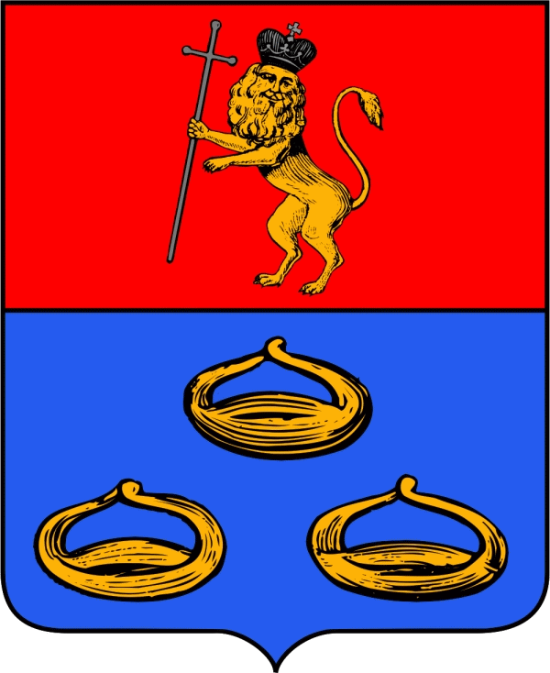
Жили – были племена,
Прозывались мурома.
На реке Оке стояли,
В честь их город называли.
На гербе том калачи
Пышут жаром из печи.

Slide 27
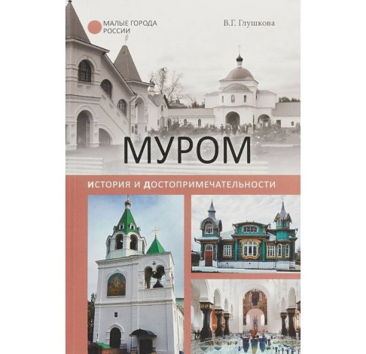
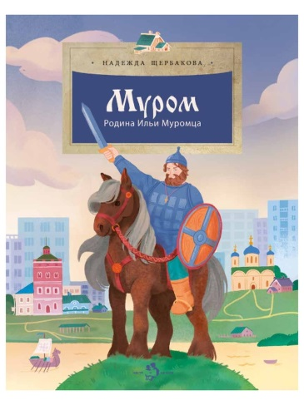
В.Г.Глушкова Муром
Н.Щербакова Муром. Родина Ильи Муромца

Slide 28
По признакам окружающего рельефа:
Ополье
По именам рек:
Судогда,
Киржач,
Гусь-Хрустальный
По именам, фамилиям знатных людей:
Владимир,
Юрьев – Польский,
Кольчугино
По названию племени:
Муром,
Мещёра

Slide 30
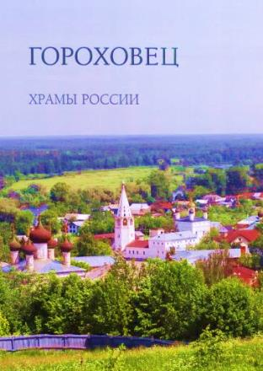
Р.Алдонина Гороховец,
Перетокин Н.Г. История г.Гороховец,
Гороховецкого уезда и района

Slide 31
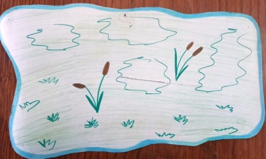
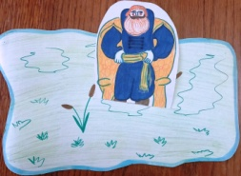
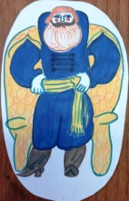
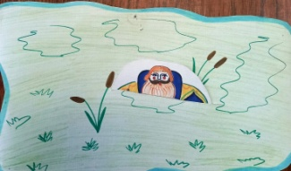
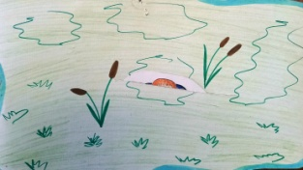

Slide 33
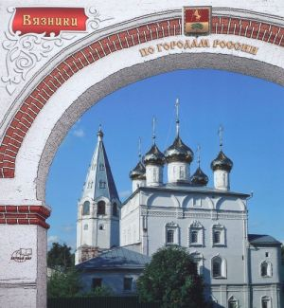
Тельчаров А.Д.
Вязники. По городам России

Slide 34
Спасибо за внимание.

Slide 35
Интернет – источники:
1.https://refdb.ru/look/1452551-pall.html
2. https://www.tourism33.ru/guide/info/
3. http://www.vladimirgid.ru/region/toponymy.htm
4.http://www.0ck.ru/kraevedenie_i_etnografiya/toponimy_vladimirskoj_oblasti_kak.html
5.https://studentopedia.ru/lib/toponimy-vladimirskoy-oblasti-kak-otrazhenie-istorii-kraya-ebb.html
6.http://book33.ru/category/vladimirskaya-obl-toponimika-nazvaniy
7. https://studizba.com/files/show/doc/24076-2-64560.html
8.https://vedom.ru/news/2019/04/27/34839-neblagozvuchnaya-vladimirskaya-toponimika

